Slide 1

Front-end
Aula 6
Rafael Souza da Silva
rafael.souza.silva@hotmail.com.br

Slide 2
Introdução
Javascript é uma linguagem de programação do HTML e da Web (também pode ser aplicada em outros contextos, como exemplo, desktop), que nos permite programar comportamentos na tela atrelados a ações do usuário ou da página.
Referência:
https://www.w3schools.com/jsref/default.asp
Exemplos:
https://www.w3schools.com/js/js_examples.asp
Notes:
https://www.w3schools.com/js/default.asp

Slide 3

Tag dentro do HTML
A tag script no HTML, representa um script ou função dentro da página (Javascript). Geralmente utilizamos para realizar validações em formulários, manipulação em imagens, campos de entradas e alterações também nos elementos da página.
Geralmente o javascript (script) é disparado por um ponto de ação (ação do usuário na página), ao manipular um elemento na tela ou ao carregar a tela.
Assim como o CSS, o Javascript pode ser usado de três maneiras:
Inline -> utilizamos como um atributo de uma tag.
Interno -> declaramos dentro do head da página um bloco com nosso código javascript.
Externo -> criamos um arquivo js apartado, e fazemos referência dele dentro do header.

Slide 4
Tipos de saída (comunicação com usuário)
Podemos exibir as informações ao usuário na tela, algumas delas são:
Elemento em HTML – innerHTML(“msg”)
Para localizar um elemento podemos usar o método document.getElementByID(“id”)
Obtendo essa informação, conseguimos manipular a propriedade “innerHTML”, que nos possibilita escrever um HTML nesse elemento
Saída HTML - document.write(“msg”)
Conseguimos escrever alguma informação diretamente no HTML da página
Caixa de alerta - window.alert(“msg”)
Podemos enviar um alerta para o usuário por uma janela nativa do navegador
Console do navegador - console.log(“msg”)
Podemos inserir logs no console do servidor
Notes:
https://www.w3schools.com/js/js_output.asp

Slide 5
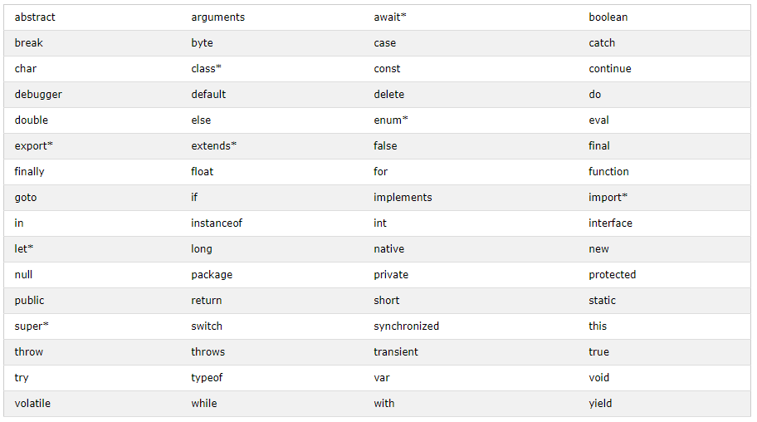
Palavras reservadas
Assim como em linguagens de programação, temos palavras reservadas no Javascript (que não podemos usar, como exemplo, como nome de variaveis), algumas delas são:
Link com mais informações:
https://www.w3schools.com/js/js_reserved.asp
Notes:
https://www.w3schools.com/js/js_reserved.asp

Slide 6



Syntax
Syntax é um conjunto de regras de como devemos construir os códigos, nesse caso para o Javascript.
Exemplo:
Declaração de números e strings (texto)
Notes:
https://www.w3schools.com/js/js_syntax.asp

Slide 7

Variáveis
Variáveis são “espaços” para armazenamento de valores.
As variáveis devem ser identificadas de maneira exclusiva (únicas), ou seja, não devem ser repetidas.
Temos algumas boas práticas a serem seguidas:
Os nomes podem conter letras, dígitos, sublinhados e cifrões.
Os nomes devem começar com uma letra
Os nomes também podem começar com $ e _
Os nomes diferenciam maiúsculas de minúsculas (y e Y são variáveis ​​diferentes)
Palavras reservadas (como palavras-chave Javascript) não podem ser usadas como nomes
Em Javascript declaramos da seguinte maneira:
Conseguimos também fazer a declaração de Objetos:
Notes:
https://www.w3schools.com/css/css_float.asp

Slide 8
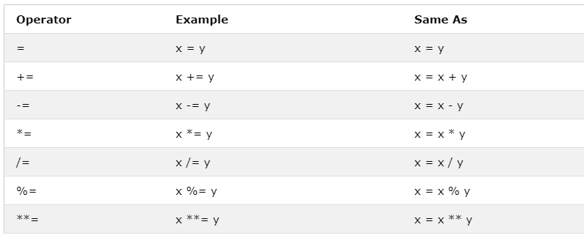
Operadores
Temos alguns tipos de operadores no Javascript, eles são:
Operadores de Atribuição:
Notes:
https://www.w3schools.com/js/js_operators.asp

Slide 9
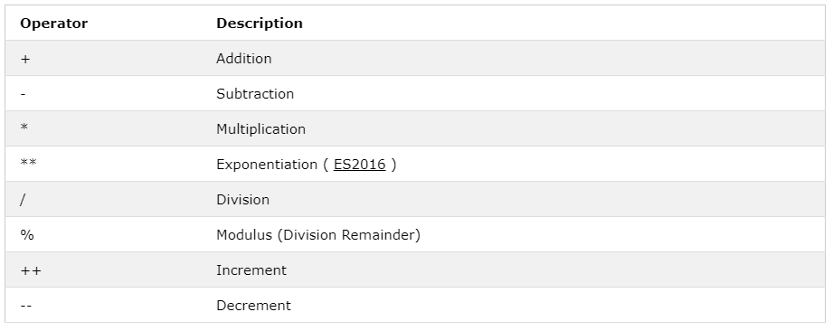
Operadores
- Operadores de Aritmético:
Notes:
https://www.w3schools.com/js/js_operators.asp

Slide 10
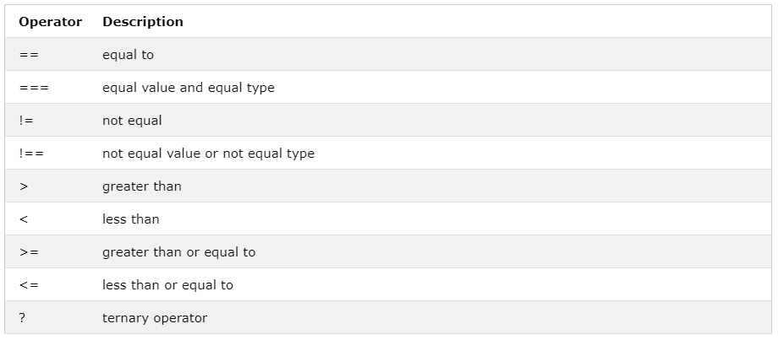
Operadores
- Operadores de Comparação:
Notes:
https://www.w3schools.com/js/js_operators.asp

Slide 11
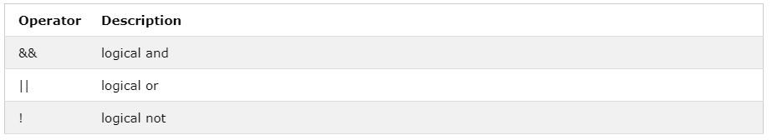
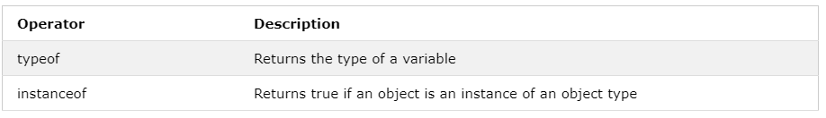
Operadores
Operadores de Lógico:
Operador de Tipo:
Notes:
https://www.w3schools.com/js/js_operators.asp

Slide 12
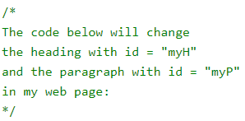
Comentários
Assim como nas outras linguagens, podemos escrever comentários no Javascript, o que fará com que o código comentado seja ignorado pelo navegador.
Comentário simples: iniciado com “//”, comenta somente uma linha
Comentário em bloco: iniciado com “/*” e finalizado com “*/”, comentam várias linhas.
Notes:
https://www.w3schools.com/js/js_comments.asp

Slide 13

Funções
Função é um bloco de código projetado para executar uma tarefa específica, sendo executada quando alguém chama ela.
Sintaxe da Função: é definida com a palavra reservada function, em seguida o nome da função, e seus parâmetros entre parênteses.
A função é executada quando um invocador a aciona, que pode ocorrer quando:
Quando ocorrer algum evento (clique na tela)
Quando invocado por outro código Javascript
Automaticamente (auto invocado)
A função quando retorna algum valor, tem como ultimo passo de execução um “return”, que indica que o valor posteriormente informado nessa palavra será retornado como resultado daquela função.
Funções são utilizadas para reuso de código.
Notes:
https://www.w3schools.com/js/js_functions.asp

Slide 14

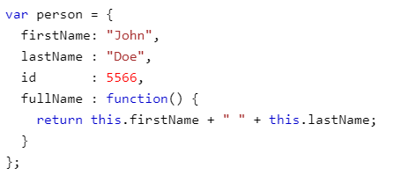
Objetos
Objetos em Javascript seguem a mesma representação das demais linguagens, com objetos tentamos abstrair coisas da vida real, como exemplo, um carro.
Nos objetos temos algumas informações, como:
Propriedades
Métodos
Objetos são variáveis complexas, ou seja, que contém mais de uma informação, abaixo um exemplo da definição de um objeto:
Podemos acessar as propriedades dos objetos de duas maneiras diferentes:
Para criarmos métodos dentro de um objeto, fazemos com que o atributo esteja atrelado a uma função:
Notes:
https://www.w3schools.com/js/js_objects.asp

Slide 15
Eventos
Eventos em Javascript são ações (coisas que aconteceram) dentro da página HTML, o Javascript reage a esses eventos / ações.
Alguns eventos são:
Finalizar o carregamento de uma página
Clique em um botão
Alteração de um valor em um campo input
Toda vez que acontece uma ação, conseguimos interceptar e tratar a mesma com Javascript, exemplo:
onclick: ao clicar em algum elemento
onchange: ao mudar o valor de algum campo
onmouseout: quando o mouse sair do elemento
onkeydown: ao digitar alguma informação no elemento
onload: ao finalizar o carregamento da página
Link dos eventos existentes: https://www.w3schools.com/jsref/dom_obj_event.asp
Notes:
https://www.w3schools.com/js/js_events.asp

Slide 16




String
String no Javascript são utilizadas para realizar armazenamento de textos, devendo ser escrita dentro de aspas simples ou duplas.
Assim como em outras linguagens, temos alguns “métodos” que retornam informações da string que estamos manipulando, como exemplo:
lenght: retorna a quantidade de caracteres (tamanho) daquela String
indexof: retorna a posição de um texto
slice: pega uma posição especifica do texto
substring: pega uma posição especifica do texto
Notes:
https://www.w3schools.com/js/js_strings.asp
https://www.w3schools.com/js/js_string_methods.asp

Slide 17



Number
Number no Javascript são utilizadas para realizar armazenamento de números.
Dentro dos números, temos uma funcionalidade que é a “NaN”, onde conseguimos verificar se o valor é ou não um número.
Assim como em outras linguagens, temos alguns “métodos” que retornam informações da string que estamos manipulando, como exemplo:
toString(): faz com que o numero se torne uma string
toFixed(): trunca a quantidade de casas decimais especifica
Number(string): converte o valor para numero
parseFloat(value) / parseint(value): converte os valores para numero
Notes:
https://www.w3schools.com/js/js_number_methods.asp

Slide 18
Array
Array no Javascript são utilizadas para realizar armazenamento de uma cadeia de valores em uma só variável.
Também podemos fazer a declaração utilizando a palavra reservada Array:
Acessamos os elementos de um Array com base em seus índices, podendo consultar e também modificar:
Assim como em outras linguagens, temos alguns “métodos” que retornam informações da string que estamos manipulando, como exemplo:
toString(): faz com que o array se torne uma string
join(caractere): une os resultados do array separando pelo caractere informado
pop(): pega e remove o ultimo item
push(value): insere um novo valor no array por ultimo
sort(): ordena de maneira crescente o array
reserse(): ordena de maneira decrescente o array
Notes:
https://www.w3schools.com/js/js_array_methods.asp

Slide 19
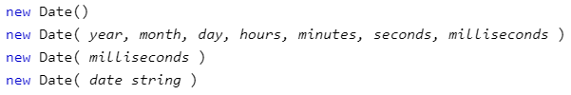
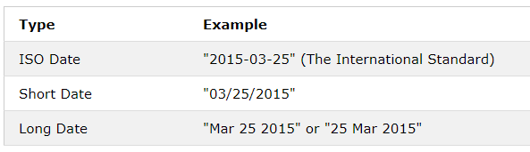
Date
Date no Javascript são utilizadas para trabalhamos com datas.
Conseguimos criar os objetos de datas de quatro maneiras diferentes:
Por padrão pega a data e fuso horário do navegador, e sempre será exibida em forma de texto:
Quando inserirmos a data no formato de string, podemos fazer de algumas maneiras:
Notes:
https://www.w3schools.com/js/js_dates.asp

Slide 20
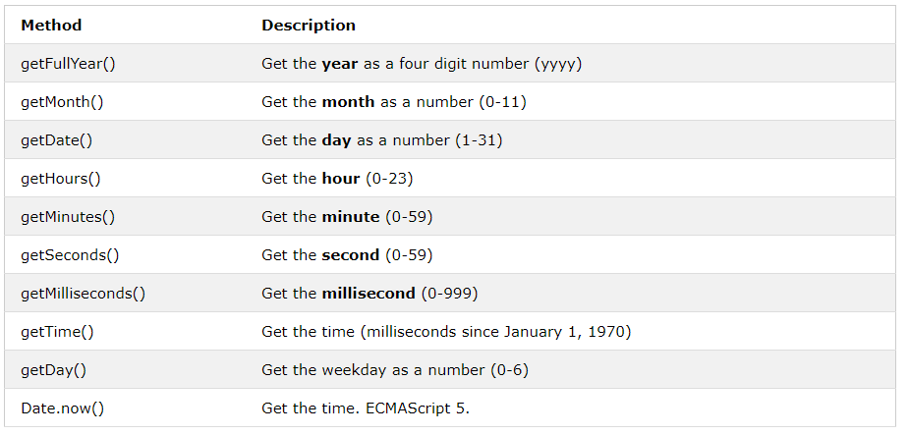
Date
Temos alguns métodos disponíveis para manipulação das datas, sendo eles:
getters
Notes:
https://www.w3schools.com/js/js_date_methods.asp

Slide 21
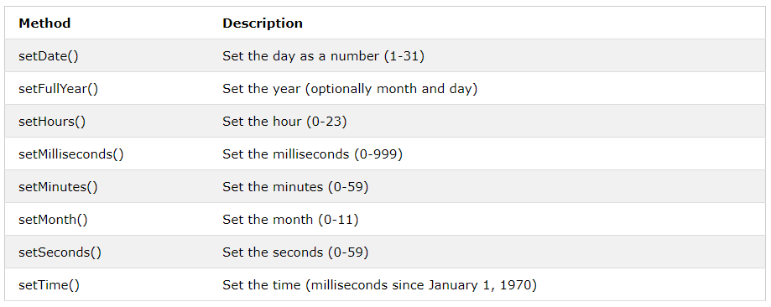
Date
setters
Notes:
https://www.w3schools.com/js/js_date_methods.asp

Slide 22
Boolean
Boolean no Javascript são utilizadas para representarmos falso (false) ou positivo (true).
Podemos fazer isso com comparações, salvar as informações em variáveis e obtermos as informações com comparadores.
Utilizando o objeto:
Notes:
https://www.w3schools.com/js/js_booleans.asp

Slide 23
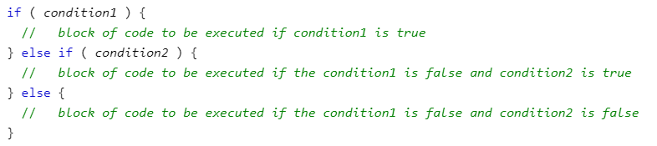
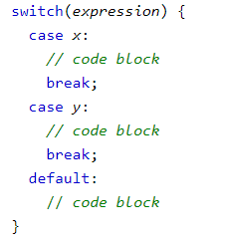
Condições (if, switch)
Condições em Javascript, assim como nas demais linguagens, servem para executarmos fluxos diferentes baseadas nas condições que temos em nosso programa.
Algumas das maneiras que podemos efetuar esse “chaveamento” com Ifs e switch.
Exemplos:
Notes:
https://www.w3schools.com/js/js_if_else.asp
https://www.w3schools.com/js/js_switch.asp

Slide 24
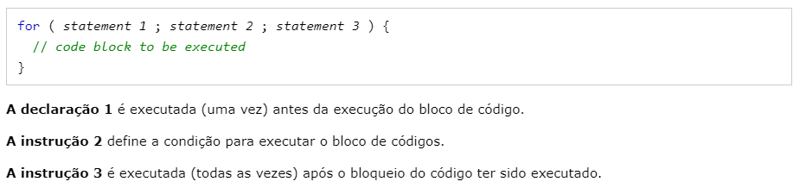
Laços (for, while)
Loop é um bloco de código que faz com que aquele trecho seja executado várias vezes.
for - percorre um bloco de código várias vezes
for/in - faz um loop pelas propriedades de um objeto
while - percorre um bloco de código enquanto uma condição especificada é verdadeira
do/while - também percorre um bloco de código enquanto uma condição especificada é verdadeira
Notes:
https://www.w3schools.com/js/js_loop_for.asp
https://www.w3schools.com/js/js_switch.asp

Slide 25

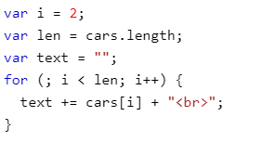

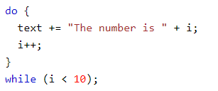
Laços (for, while)
for
for in
while
do while
Notes:
https://www.w3schools.com/js/js_loop_for.asp
https://www.w3schools.com/js/js_switch.asp

Slide 26
Exercício 1
Em seu site pessoal que foi feito nos exercícios das aulas anteriores, realizar a validação de todos os campos no formulário de cadastro / alteração de usuário com Javascript.
Colocar as mensagens de validação dos campos em um bloco HTML especifico de mensagens de erros
Quando não tiverem mensagens, não deve ser exibido esse quadro
Adicionar um botão para limpar os campos
Quando limpar os campos, também deverá limpar o campo de mensagens e oculta-lo
Implementar um campo de “senha” e um campo de “confirme a senha” (caso não exista)
Deve validar se os valores dos campos são iguais
Deve validar se a senha tem 1 letra maiúscula, 1 letra minúscula, 1 letra, 1 numero, 1 caractere especial

Slide 27
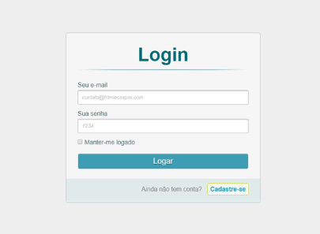
Exercício 2
Criar uma tela de usuário e senha, onde serão validados se os valores digitados são iguais aos específicos no código Javascript, caso sim, direcionar o usuário para uma outra página, caso não, exibir uma mensagem de usuário e senha inválidos.

Slide 28
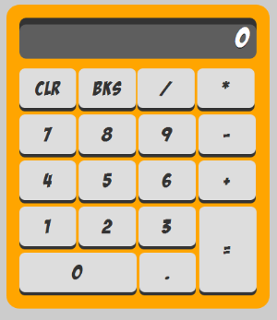
Exercício 3
Criar uma calculadora em HTML (não copiar o layout da internet), e implementar toda a lógica da calculadora em Javascript.

